Slide 1
Comment connecter MongoDB à PHP en utilisant XAMPP et COMPOSER.

Slide 2
I-La connexion
Nous devons d'abord avoir installé mongodb et xampp pour pouvoir continuer.
Une fois les deux installés, nous passons à l'étape suivante qui consiste à installer le document mongodb.ll, qui est en fait l'extension mongodb pour php qui nous permettra de connecter php à mongodb.

Slide 3
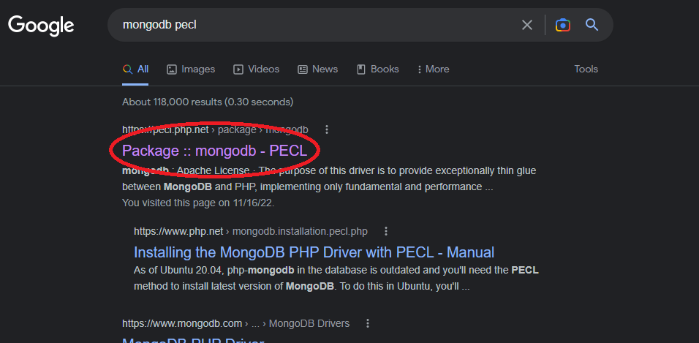
a. maintenant la première chose que nous devons faire est d'aller sur google et de taper "mongodb pecl". et sélectionnez la page suivante.

Slide 4
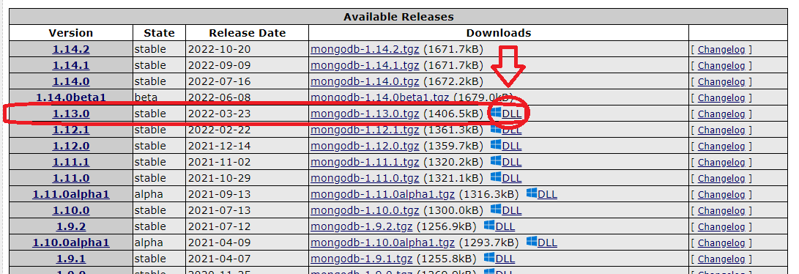
b. Une fois dans la page, nous allons vers la version la plus récente de l'extension mongodb avec DLL (Dynamic Link Library) à côté.
Les fichiers DLL, abréviation de Dynamic Link Library, sont une série de fichiers composés de code exécutable et d'autres parties d'une application, qui permettent d'utiliser les applications que nous avons installées sur le PC, dans cette cas l'extension mongodb pour php

Slide 5
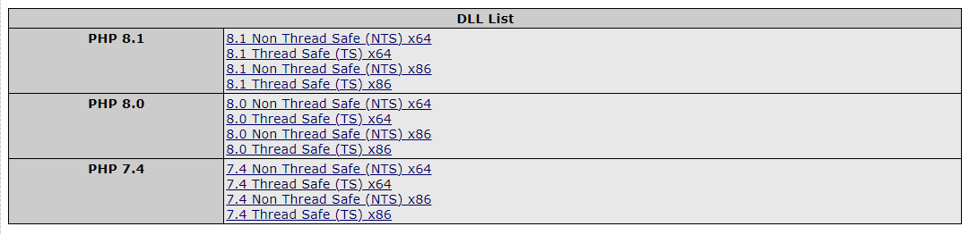
c. maintenant nous allons télécharger et chercher la version de php que nous avons dans notre ordinateur et sélectionner x64 ou x86 selon l'ordinateur de l'utilisateur, puis nous verrons TH et NTH qui sont les abréviations de Thread Safe et Non thread safety je vais télécharger thread safe car c'est l'option sûre et stable mais lente (si vous voulez en savoir plus je vous invite à faire des recherches par vous-même).

Slide 6
d.
Maintenant, une fois le fichier compressé téléchargé, ce que nous allons faire est d'aller dans le dossier XAMPP et à l'intérieur de celui-ci nous allons aller dans le dossier php spécifiquement dans le dossier ext qui est à l'intérieur de php.

Slide 7
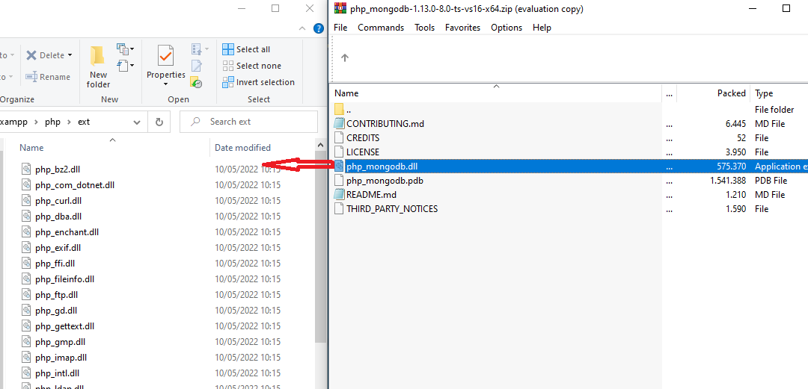
puis ouvrez le fichier zippé que nous avons téléchargé, et copiez mongodb.dll dans le dossier ext.

Slide 8
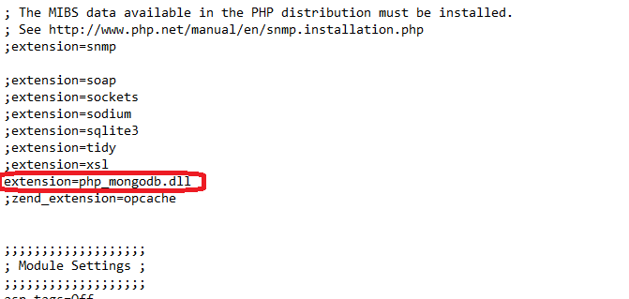
e. maintenant nous allons retourner dans le dossier php dans lequel nous allons chercher un fichier appelé php.ini auquel nous allons donner un clic droit et éditer, ensuite nous allons utiliser la combinaison de touches Ctrl+F pour rechercher rapidement les extensions php et nous allons mettre "xsl" puis rechercher, une fois là nous allons mettre cette ligne qui signifie l'ajout de cette extension à php et sauvegarder les changements.

Slide 9
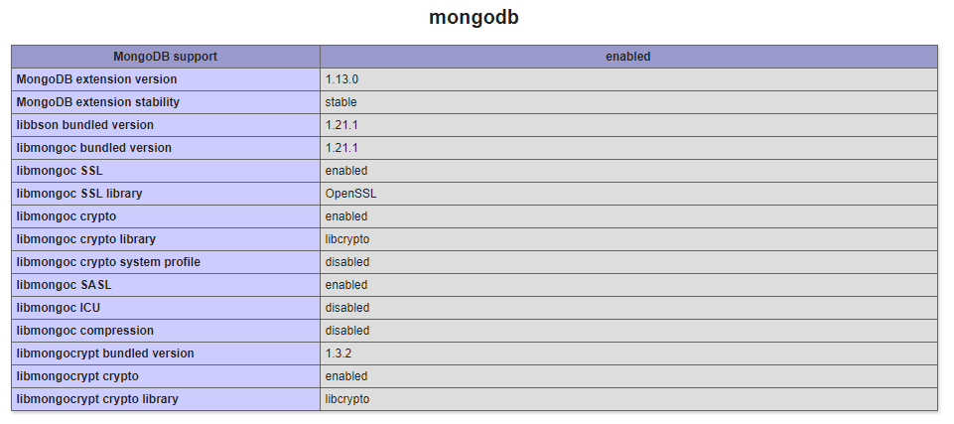
f. si tout s'est bien passé, ce panneau devrait apparaître sur ce lien "http://localhost/dashboard/phpinfo.php".

Slide 10
II-Composer
maintenant bien une fois connecté php avec mongodb est également recommandé de télécharger une application appelée "Composer" et de le trouver dans google nous écrivons obtenir composer en cliquant sur le premier lien, une fois téléchargé le setup de l'application, l'installer normalement, important, le chemin d'installation doit passer par xamp si vous avez plusieurs chemins d'installation.

Slide 11
Maintenant nous allons insérer des données depuis un php vers mongodb.
Maintenant ce que nous allons faire est d'aller dans htdocs à travers xampp pour créer un projet php que nous allons lier avec mongodb, après avoir créé le dossier qui contiendra le projet ce que nous allons faire est de copier le chemin de ce document ou dossier et nous allons ouvrir cmd, puis avec "cd" nous allons entrer le chemin de ce dossier et nous allons mettre ce qui suit.

Slide 12
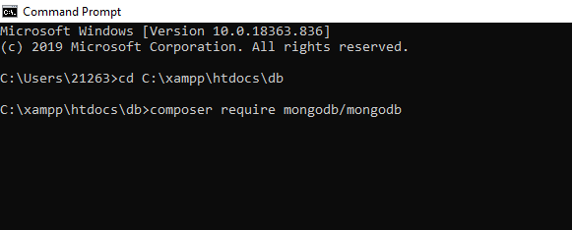

Slide 13
ce que nous avons essentiellement fait est d'installer composer, parce que composer est un gestionnaire de dépendances php, donc il complète mongo avec lui.
une fois terminé, composer aura créé trois nouveaux fichiers (il est recommandé de toujours faire ce processus lorsque l'on travaille en php avec mongodb).

Slide 14
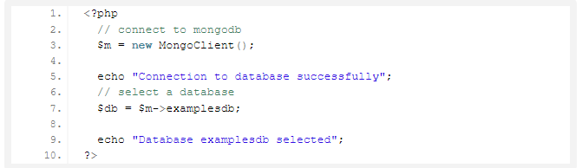
III-requêtes nécessaires pour connecter un document php à mongodb
Établir une connexion et sélectionner une base de données
Pour se connecter à la base de données MongoDB, vous devez spécifier le nom de la base de données, si la base de données n'existe pas, MongoDB la créera automatiquement.
Voici le code pour cela :
Lorsque vous exécutez le programme ci-dessus, il affiche le résultat suivant :
Connexion à la base de données réussie
Base de données exemplesdb sélectionnée

Slide 15
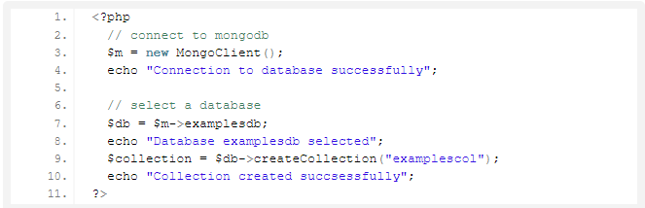
Créer une collection
Voici le code pour créer une collection dans MongoDB :
Voici la sortie du code :
Connexion à la base de données réussie
Base de données examplesdb sélectionnée
Collection créée avec succès

Slide 16
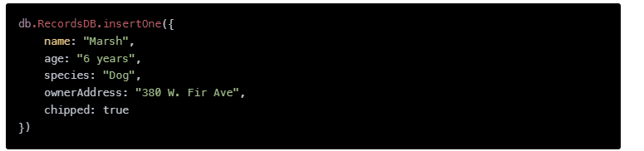
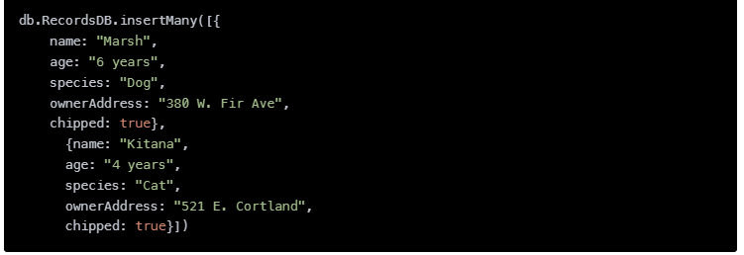
Insérer un document
La méthode insertOne(), est utilisée pour insérer un document dans MongoDB.
Voici le code pour l'insertion d'un document :
Ils a aussi la méthode insert insertMany() pour insérer plusiers documents dans mongoDB

Slide 17
Rechercher tous les documents
La méthode find() est utilisée pour sélectionner tous les documents de la collection.
Voici le code pour trouver tous les documents :
Il existe également la méthode findOne() qui, comme son nom l'indique, recherche le premier élément qui remplit les conditions requises.

Slide 18
Mettre à jour un document
la première méthode que nous pouvons utiliser est updateOne()
Il existe également la méthode de mise à jour de plusieurs documents qui est :
et enfin, il y a la méthode replaceOne() qui est utilisée pour remplacer un seul document.

Slide 19
Supprimer un document
La méthode deletOne() est utilisée pour supprimer un seul document dans MongoDB.
Il existe également la méthode deleteMany() qui nous permet de supprimer plusieurs éléments de la collection.

